Slide 1
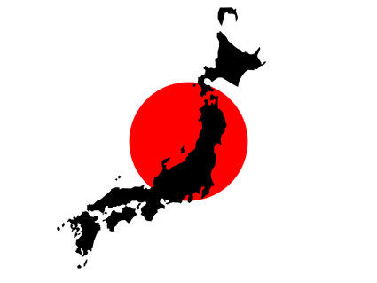
Мы попробуем весь мир!
Создатели: Панасенко И.А.
Белоус А.В.

Slide 2
Что такое Япония?
- это страна.

Slide 3
японский флаг

Slide 4
Япония расположена на островах.
Больших островов – 4.

Slide 5
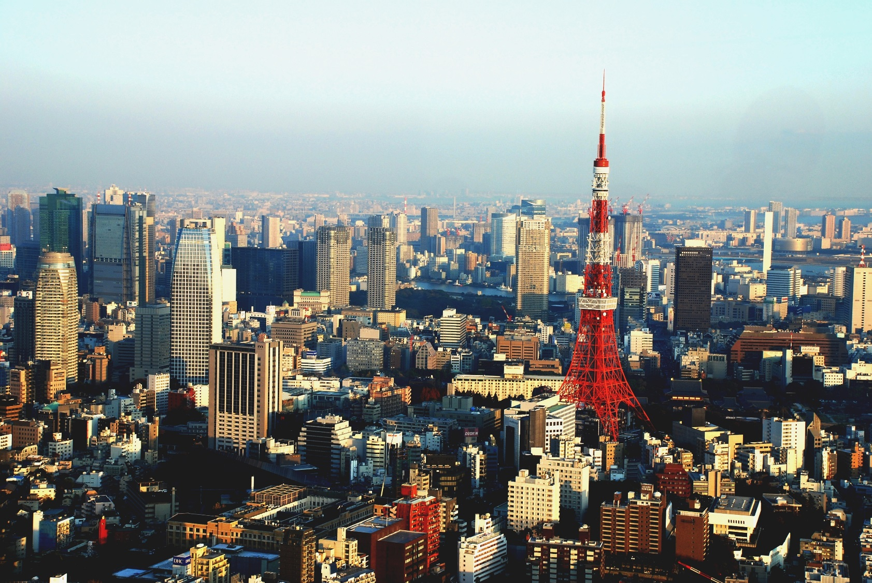
столица Японии – Токио.

Slide 6
В Японии живут японцы.

Slide 7
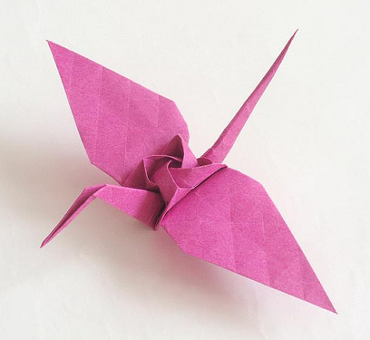
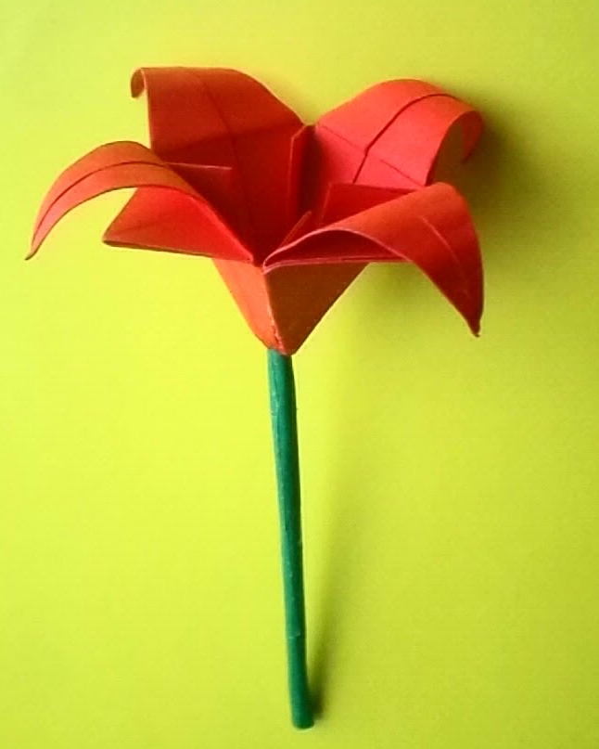
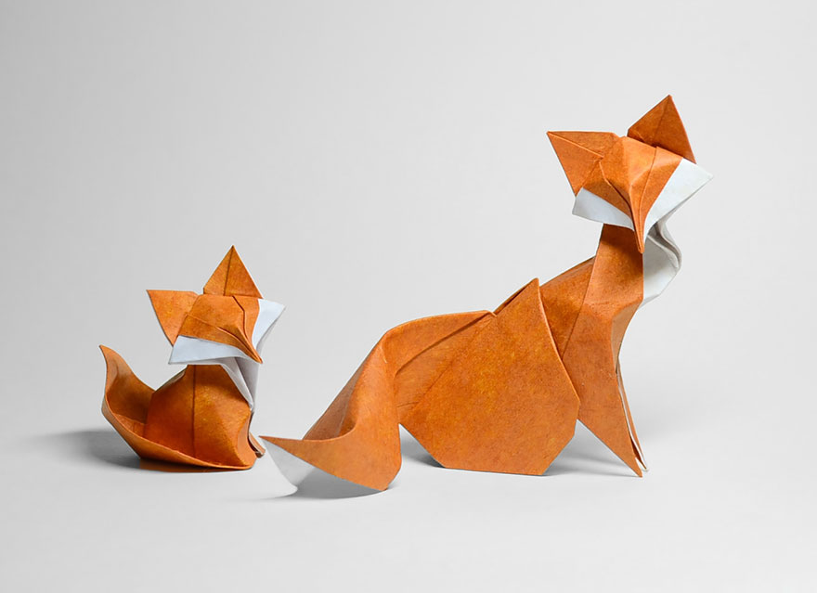
Как называются поделки из бумаги?
Оригами

Slide 8
Сакура – японская вишня.

Slide 9
Какой (чей) это дом?
русский дом
японский дом

Slide 10
Какая (чья) это одежда?
японская одежда
русская одежда

Slide 11
Какой (чей) это мультфильм?
русский мультфильм
японский мультфильм

Slide 12
Какая (чья) это еда?
русская еда
японская еда

